Slide 1
Min överenskommelse med vården – patientkontrakt

Slide 2
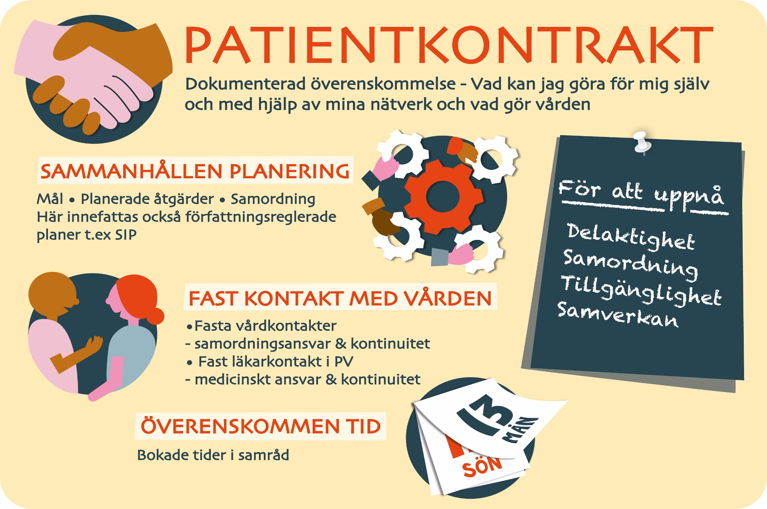
Notes:
Patientkontrakt är inget juridiskt dokument utan ett koncept som består av fyra delar.
Gemensam överenskommelse mellan patient och vårdgivare.
Fast vårdkontakt vid behov
Bokade tider i samråd
Vid behov, hjälp med koordinerade insatser och planering och överblick.
För att skapa förutsättningar för ökad delaktighet, samordning, tillgänglighet och samverkan är det avgörande hur man lyckas arbeta med sina värderingar och bygga en vardagskultur i vården
Patientkontrakt består av flera delar som tillsammans ska bidra till samförstånd och delat ansvar mellan patienten och vården. Det har tillkommit för att uppnå delaktighet, samordning, tillgänglighet och samverkan.
Patientkontrakt - min överenskommelse med vården
Patientkontrakt...
... handlar om att i varje möte mellan patienten och vården arbeta för att stärka och ta tillvara personens egen förmåga och vilja utifrån vad som är viktigt för den. Mötet bygger på samskapande och gemensamt ansvar.
... är inte ett formellt eller juridiskt bindande kontrakt utan en överenskommelse mellan personen och vårdgivaren och något som personen och vården utformar tillsammans.
... kan se olika ut till innehåll eftersom den anpassas efter personens behov och förutsättningar. Överenkommelsen bidrar till ökad delaktighet, samordning, tillgänglighet och samverkan i den vård som planeras.

Slide 3
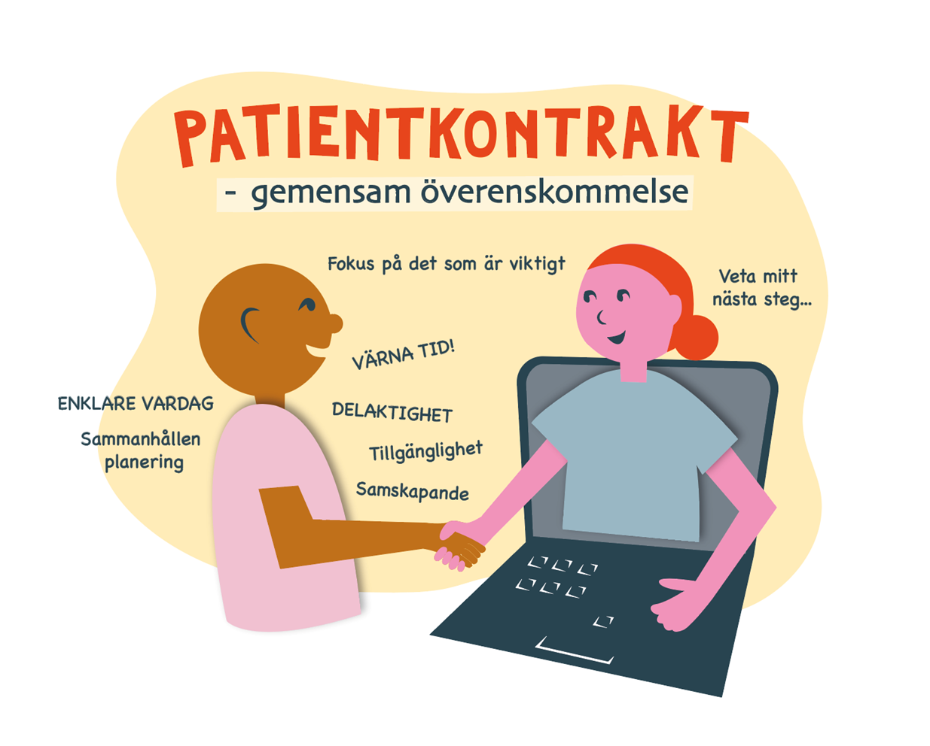
Notes:
Patientkontrakt är en gemensam överenskommelse mellan vården och patienten som bidrar till bättre hälsa och vård.
Bildens symbolik med handslaget som den gemensamma överenskommelsen vill signalera den mänskliga tryggheten och tilliten och tekniken som ett naturligt integrerat stöd till den.
Patientkontrakt – ett personcentrerat arbetssätt
Patientkontrakt – en gemensam överenskommelse
Jämlik vård – lösningen är inte att göra lika för alla
Patientkontrakt som en självklar del i var dags arbete
Patientkontraktet utgår från individuella behov
Överenskommelsen ska spegla följande delar:
Vad som ska ske i kontakt med vården och när.
Vem personen vänder sig till inom vård/omsorg.
Vad personen själv ska göra runt sin vård samt vad vården ansvarar för.
Patientkontraktet ska vara dokumenterat och tillgängligt för personen och aktuella parter. Det ska möta personens individuella behov vilket medför att alla delar i det inte behöver vara aktuella för att kallas för patientkontrakt. I dokumentation ska det framgå att man resonerat om de olika delarna med personen.

Slide 4
Omställning till god och nära vård, hälsa och omsorg
Det personcentrerade förhållningssättet är centralt och konkretiseras genom patientkontraktet – min överenskommelse med vården
Notes:
Kärnan i nära vård är ett personcentrerat förhållningsätt som utgår från individens behov och förutsättningar. En del i omställningen är att utveckla och införa patientkontrakt.
Patientkontrakt möjliggör personcentrering och handlar om att skapa delaktighet, samordning, tillgänglighet och samverkan där individens perspektiv är utgångspunkten.
Patientkontraktet tar avstamp i frågan Vad är viktigt för dig?

Slide 5
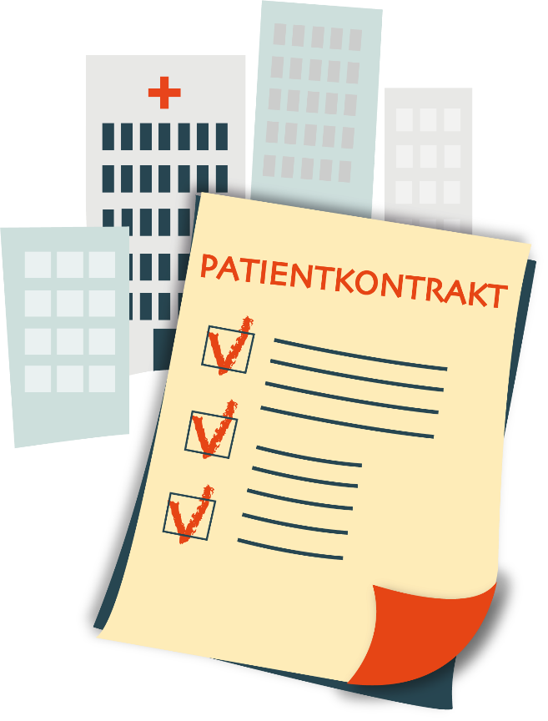
Varför behövs ett patientkontrakt?
Patienters berättelser visar att mycket energi går åt till att få vardagen att fungera. Många lyfter frustation kring:
Jag vet inte mitt nästa steg
Jag vet inte vad jag kan göra för mig själv och vad vården gör
Jag vet inte vart eller till vem jag ska vända mig
Jag har inga enkla sätt att ta kontakt
Jag känner mig inte trygg
Jag har ingen överblick

Slide 6
Patientkontraktet skapar förutsättningar för bättre hälsa och vård genom…
överenskommelser där patienten och vården vet vem som gör vad
att stärka patientens egen kraft att nyttja sina egna resurser
att skapa tillitsfulla och goda relationer mellan patient och vårdgivare
att patienter vet sitt nästa steg och vart de vänder sig när de behöver ha kontakt med vården
att säkerställa att allt hänger ihop i en gemensam överblick, samverkan och samordning kring planer och insatser som utgår från patientens berättelse och vad som är viktigt för patienten
att värna både patientens och vårdens tid.

Slide 7
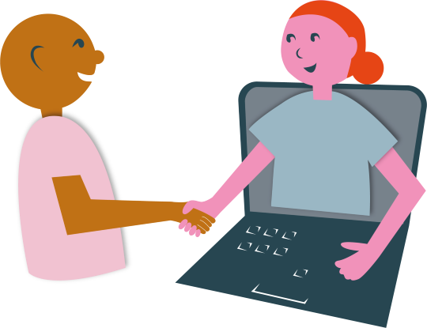
Patientkontraktet bidrar till…
Att patientens egna resurser tillvaratas vilket stärker individen och frigör resurser i vården.
Att tillgänglighet, samordning och delaktighet stärks.
Att öka personcentrering i vården för bättre anpassning från ett patientperspektiv
Att tjänster utvecklas i samverkan mellan patient och vårdgivare.
Att värna patientens och vårdens tid.

Slide 8
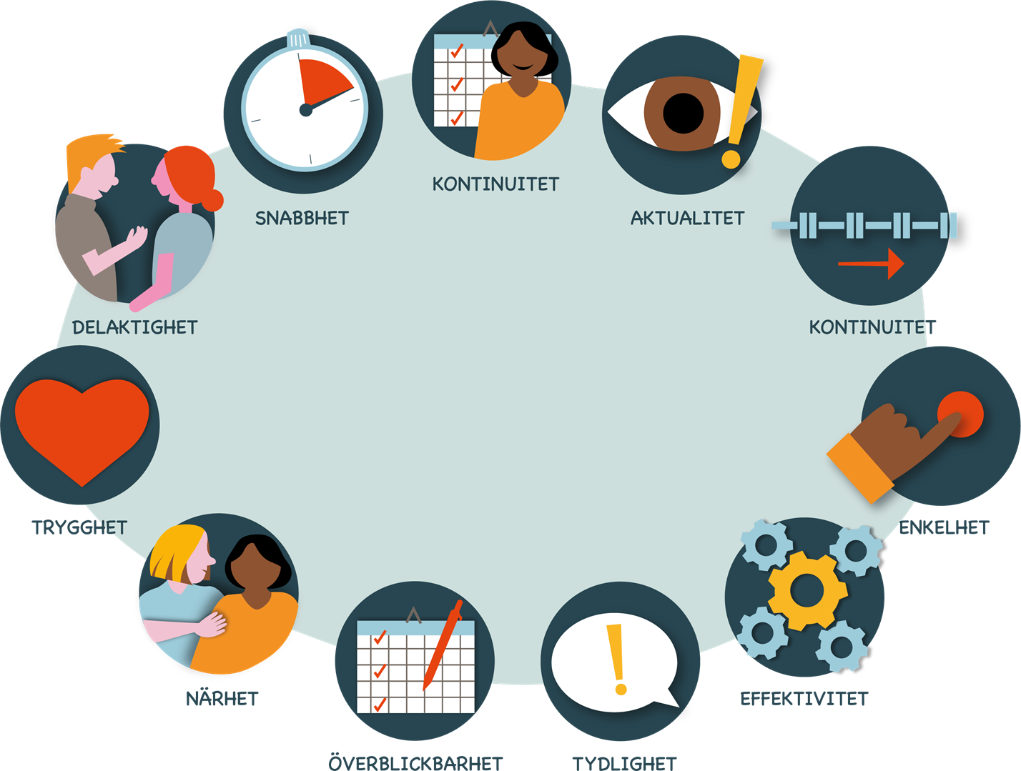
Viktiga värden som patientkontraktet bidrar till
Notes:
Värden för individen (patienten)
Ordet brukskvaliteter kommer från forskning och kommer från t.ex. yxans skaft som anpassades för att det skulle passa den som brukar yxan.
På liknande sätt skapas kvaliteter i mötet med vården, i interaktionen mellan vårdaaktör och personen i patientrollen. Det är det som gör att brukskvaliteterna många gånger är komplexa. Och det är viktigt att stämma av dem med den som använder tjänsten, om han eller hon upplever att de känner exempelvis trygghet, förutsägbarhet, närhet mm.
Det är en sak att vi i vården kan uppvisa våra processkartor hur vi jobbar, men en annan sak att få bekräftat vilket värde tjänsten ger när den används. Det är i interaktionen det avgörs.

Slide 9


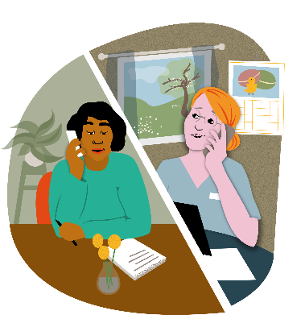

Patientkontrakt i praktiken
Kontakt
Vårdmöte
Hemma
Vilka tjänster finns för kontakt?
Hur genomförs vårdmöten? Virtuellt, via telefon, fysiskt? På vilken vårdnivå?
Hur identifieras behov av fast vårdkontakt? Beskriv rollen!
Hur sker planering och samordning?
Hur görs en ömsesidig överenskommelse med patienten kring vem som gör vad? (mitt och ditt ansvar/löften)
Hur ser nästa steg ut - överenskommen tid?
Hur sker samordning och samverkan med andra aktörer?
Jag har ett partnerskap med vården där vår ömsesidiga överenskommelse och planering gör mig trygg.
Jag vet...
vad jag ska göra för att må bra
vad jag ska hålla koll på för att veta när jag behöver söka vård
vart jag vänder mig när jag behöver hjälp
Webbtidbok
Kallelse
Telefon
Videosamtal
Mail/meddelande
Mottagningen/
avdelningens
e-tjänster

Slide 10
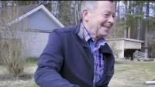
Notes:
Film om patientkontrakt från Kvarnsvedens VC
https://www.youtube.com/watch?v=kKcS5YgDAUc

Slide 11
Sju frågor till patienten
Känner du att du kan ha fokus på att leva livet och litar på att du lätt får hjälp från vården när du behöver det?
Har du en överenskommelse med vården som utgår från vad som är viktigt för dig, där du vet vad du gör för att må bra, vad du gör om du blir sjuk och vad vården gör?
Har du enkla sätt att ta kontakt med vården?
Har du en fast vårdkontakt (vid behov)?
Vet du ditt nästa steg?
Har du och vården kommit överens om din nästa tid tillsammans?
Har du en överblick av dina olika planer i vården och hjälp med samordning vid behov?
Notes:
Hur vet vi att vi arbetar med Patientkontrakt utifrån patientens önskemål om delaktighet med hjälp av sju frågor?

Slide 12
Sju frågor till vårdgivaren
Vet ni om era patienter känner att de kan ha fokus på att leva livet och litar på att de lätt får hjälp från er när de behöver det?
Har ni en överenskommelse med patienterna som utgår från vad som är viktigt för dem, där de vet vad de ska göra för att må bra, vad de ska göra om de blir sjuka och vad ni i vården ska göra?
Har patienterna enkla sätt att ta kontakt med er?
Erbjuder ni patienterna en fast vårdkontakt (vid behov)?
Vet patienterna alltid sitt nästa steg?
Har ni och patienten tillsammans kommit överens om tiden för nästa kontakt?
Har era patienter en överblick av sina olika planer i vården och får hjälp med samordning vid behov?
Notes:
Hur vet vi att vi arbetar med Patientkontrakt utifrån patientens önskemål om delaktighet med hjälp av sju frågor?

